Slide 1
3월 10일 문제풀이
이동석

Slide 2
1. 길 찾기 게임.
https://programmers.co.kr/learn/courses/30/lessons/42892?language=cpp

Slide 3
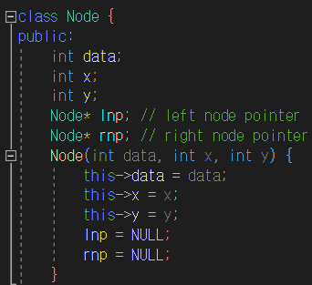
풀이 법.
이진 트리를 구성하자.
어떻게? 노드 class 를 하나 만들어서
트리에 1개의노드를 삽입하는 데 O(logn)
과
트리의 모든 노드를 순회하는데 O(n)이 걸리므로..

Slide 4
전략.
트리에 모든 노드를 삽입한다.
트리를 전위 순회한다. 그 결과를 answer에 담음
트리를 후위 순회한다. 그 결과를 answer에 담음
위 3단계 과정 O(nlogn) 으로 충분한 시간 이내 가능.
10000 * log(10000) => 시간 충분

Slide 5
그렇다면 어떻게 노드를 삽입할거냐?
Level이 가장 높은 node 한 개를 root로 하고,
그 level을 내림차순으로 탐색하여,
하나씩 root.insertnode~ 하면 됨.
Insertnode 의 조건은 문제의 조건을 이용하면됨.
자식 노드의 y 값은 항상 부모 노드보다 작다.
임의의 노드 V의 왼쪽 서브 트리(left subtree)에 있는 모든 노드의 x값은 V의 x값보다 작다.
임의의 노드 V의 오른쪽 서브 트리(right subtree)에 있는 모든 노드의 x값은 V의 x값보다 크다.

Slide 6
2. 가사 검색
https://programmers.co.kr/learn/courses/30/lessons/60060

Slide 7
풀이법
Try 사용!
단순 비교로는 수많은 오버헤드가 발생한다.
Ex) fram? 을 찾기 위하여, 모든 가사 단어(최대 10만개)를 뒤진다? 비효율적.
Try를 사용하면,
Fram?을 4 + 26번의 비교면 충분히 검색할 수 있다.

Slide 8
문제는 ? 다.
1. ? 가 뒤에 나오는 경우
2. ? 가 앞에 나오는 경우.
1번의 케이스는
문자열 그대로 try node 를 만든다.
2번 케이스는
문자열을 뒤집어 try node 를 만든다.

Slide 9
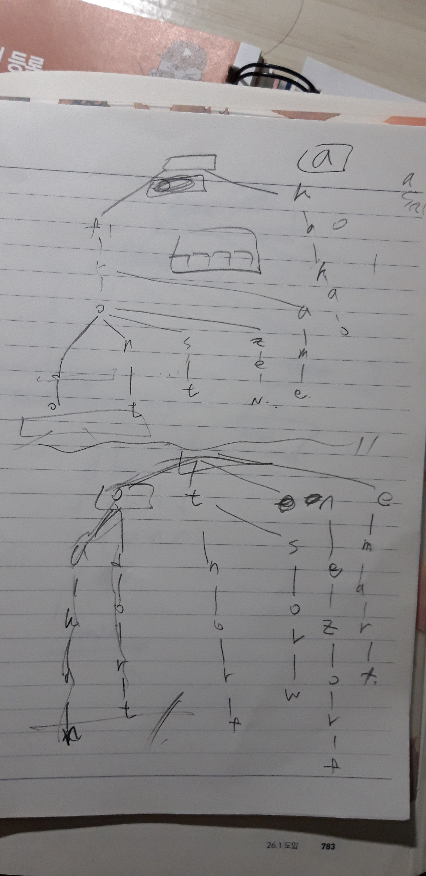
f
f

Slide 10
? 처리.
26개 포인터 요소 전부를 뒤지도록 구현한다.
Ex) “a?” 의 경우
A에 해당하는 try node로 가면 ? 를 마주치는데,
이때, A에 해당하는 try node의 트라이 노트 포인터 배열을 전부 순회하여 뒤진다.

Slide 11
전략
모든 문자열을 순회하여 try 구조를 만든다.
모든 문자열을 거꾸로 순회하여 새로운 reversed try 구조를 만든다.
Queries 에서 탐색할때,
3-1 queries[idx][0] == ‘?’ 라면 reversed try root node에서 탐색한다.
3-2 그게 아니면 일반 try root node에서 탐색한다.
4. 탐색 결과를 answer에 담는다. 3번을 반복.

